Slide 1
Interpolación mano
Ricardo Riscanevo
Johan Ortegón

Slide 2


Intento N1 : Pendientes y Curvas
Criterios de selección:
Se planteo que la mano podía graficarse con Rectas y Curvas.
Una recta posee puede graficar con solo 2 puntos y 2 rectas con ciertas pendientes se pueden representar como una curva
m0
m1
m0
m1
$$m0>m1>m2$$
| m0-m1 | < tolerancia
m0
m1
$$m0<m1<m2$$

Slide 3
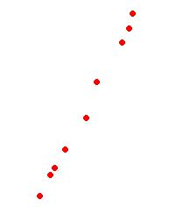
Comportamiento Lineal
Ir comparando pendientes
Comparar el valor de las pendientes contra un índice de tolerancia
No se exceda consecutivamente la tolerancia estamos en una función lineal
Con una tolerancia excedida consecutivamente por mas de 2 puntos se trabaja con una función cuadrática

Slide 4
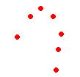
Comportamiento Cuadrático (No implementado)
Ir comparando pendientes, punto tras punto
verificar un cambio continuo de las pendientes
Identificar fin de la curva
Tomar puntos para expresar el polinomio

Slide 5
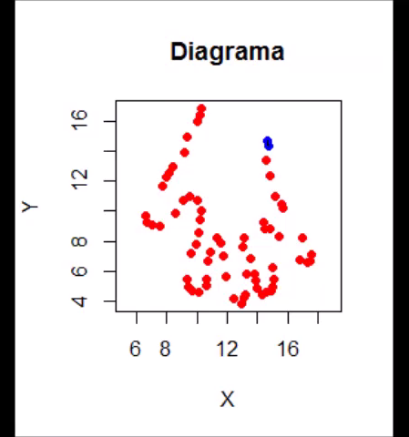
Algoritmo
Es necesario que los puntos estén en el orden en que se muestran en la grafica
La presencia de puntos con pendientes muy irregulares afectan la eficiencia del programa al interpretar los comportamientos
Para n puntos, realiza n-1 comparaciones

Slide 6

Irregularidades
Puntos irregulares pueden afectar los criterios estipulados para una curva
Un punto irregular en medio de una serie de puntos afecta el comportamiento de las pendientes y genera un nuevo segmento a evaluar.

Slide 7
Ventajas/Desventajas
Desventajas:
Sensible a irregularidades
Depende del orden de los puntos para funcionar correctamente
La cantidad de puntos a tomar es mucho mayor en comparación a los demás algoritmos (48 puntos)
Ventajas:
Soporta la inserción de nuevos puntos
Nunca supera el segundo grado en los polinomios que usa para sus interpolaciones

Slide 8
Método N°2: mínimos y máximos con cuadráticas
Criterio de selección:
Se tomo en cuenta las variaciones del comportamiento de los puntos en el eje Y para la identificación de segmentos

Slide 9
Cambios en Eje Y
Un punto critico de la mano sería el punto donde el comportamiento de la grafica cambia con respecto al eje Y
Se examina el comportamiento de la coordenada Y, punto por punto
Se van almacenando los puntos de un segmento hasta que el comportamiento de la Y cambie (De decreciente a creciente o inverso)
Terminada la validación se aplica interpolación a partir de 4 puntos para cada segmento encontrado

Slide 10
Algoritmo
Principalmente es necesario que los puntos estén en el orden en que se muestran en la grafica

Slide 11
Ventajas /Desventajas
Ventajas:
Soporta la inserción de nuevos
Maneja una cantidad de puntos menor que el primer algoritmo
Código menos complejo (el número de validaciones es mínima)
Desventajas:
Las cubicas son muy sensibles a irregularidades
Depende del orden de los puntos para funcionar correctamente
La cantidad de puntos de los que depende una cubica es poco eficiente (47 puntos)
El ajuste es muy pobre en calidad

Slide 12
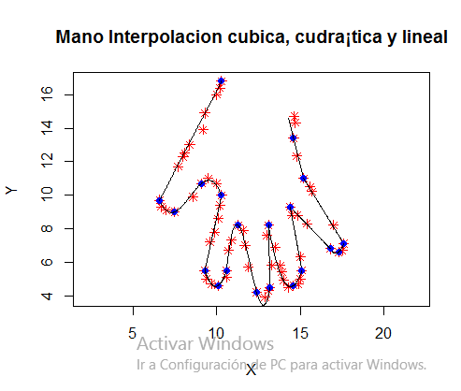
Método N°3: lineales, cuadráticas y cubicas
Criterio de selección:
Análisis manual. Se van identificando las tendencias de los puntos en comparación con el comportamiento expuesto por polinomios lineales, cuadráticos y cúbicos.
Se plantean segmentos de puntos para la interpolación que generen el polinomio con mejor representación.

Slide 13
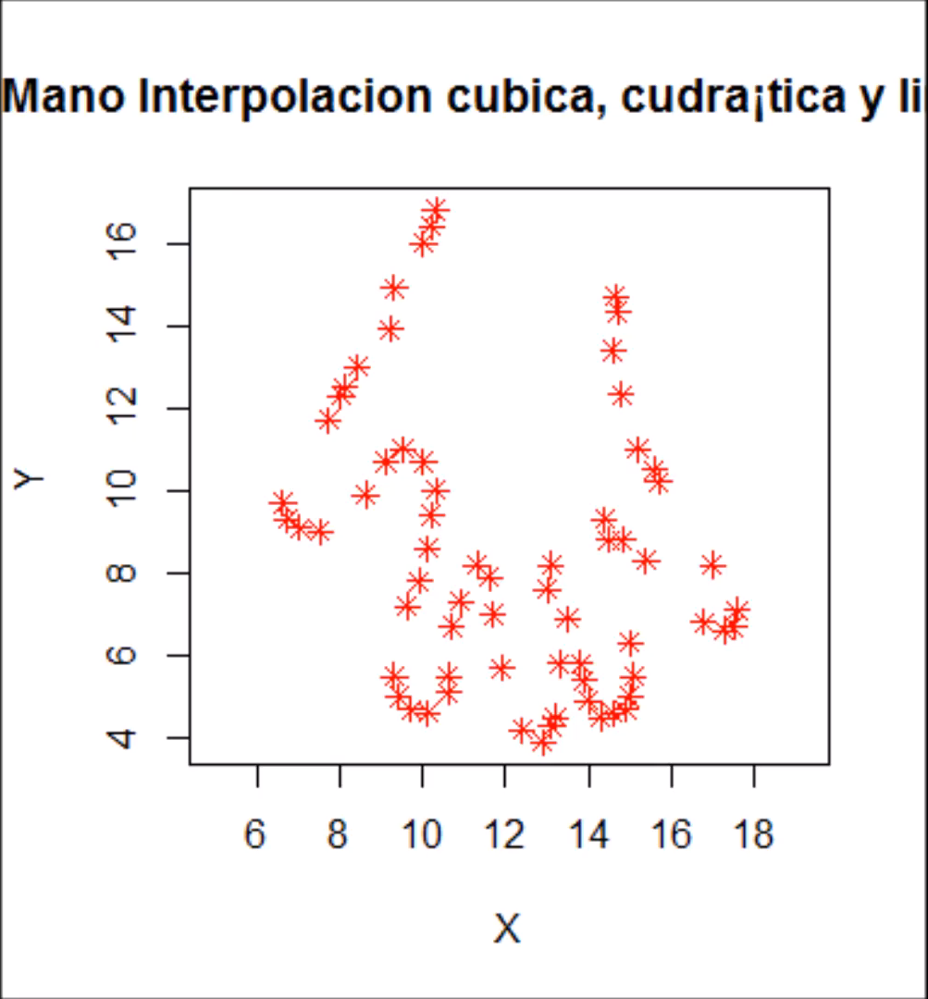
Algoritmo
Para que el algoritmo funcione necesita:
Que el usuario conozca los datos X, Y de los puntos
Que el usuario conozca el comportamiento de la figura para determinar los posibles polinomios a usar
Índice Jaccard = 0,2985
Error relativo total = 407,2041
Promedio error relativo = 6,0776

Slide 14
Ventajas /Desventajas
Desventajas
No es autónomo, requiere de un usuario capaz de reconocer los puntos y comportamientos de los polinomios
Soporta la nueva inserción de datos (solo si se modifica los segmentos)
La exactitud depende del usuario
Ventajas
No depende del orden de los puntos para funcionar
Maneja una cantidad de puntos menor que los dos algoritmos anteriores (20 puntos)
Código menos complejo, no existen validaciones, solo entradas de datos, la construcción de los polinomios y su gráfica.

Slide 15
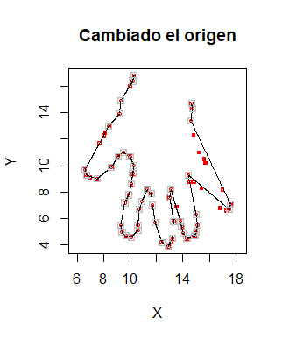
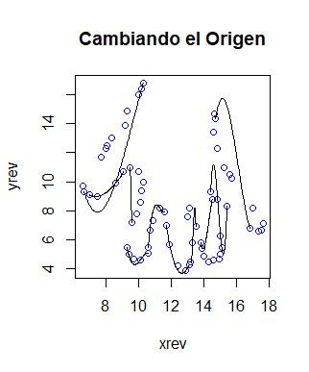
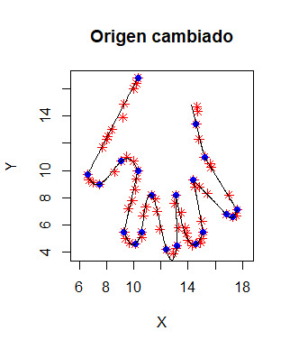
Punto de Origen cambiado
Método N°1 : Cambio de la calidad de interpolación.
Método N°2 : Perdida de calidad.
Método N°3 : Necesario cambiar de manera inversa los puntos de los segmentos.
Método 3
Método 2
Método 1

Slide 16
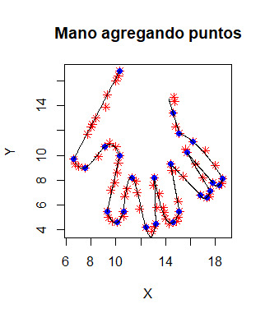
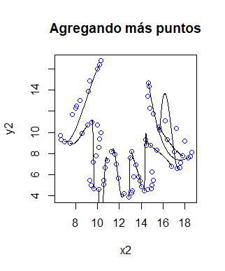
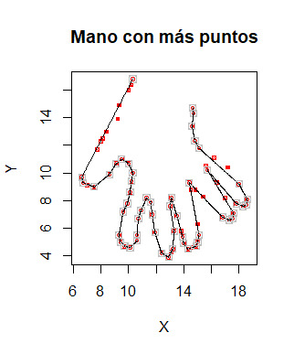
Nuevos puntos agregados
Método N°1: capaz de manejar diversas cantidades de puntos sin inconveniente.
Método N°2:capaz de manejar diversas cantidades de puntos.
Método N°3: Es necesario actualizar los segmentos de puntos a interpolar con los nuevo puntos.
Método 3
Método 1
Método 2

Slide 17
Preguntas
¿El origen se puede modificar?
¿Si tenemos nueva información, ósea nodos, como podemos implementar esa información en el algoritmo de interpolación?
¿Su método es robusto, en el sentido que si se tienen mas puntos la exactitud no disminuye?
¿suponga tiene la información de otra mano con mas cifras significativas como se comporta su algoritmo? la exactitud decae?

